Slide 1
NARCOLEPSIA

Slide 2
Trastorno que se caracteriza por una excesiva somnolencia diurna que suele derivar en ataques de sueño, repentino e intenso.
Definición extraída de www.webconsultas.com

Slide 3
LA SEGURIDAD TAMBIÉN ES MERCADEO

Slide 4
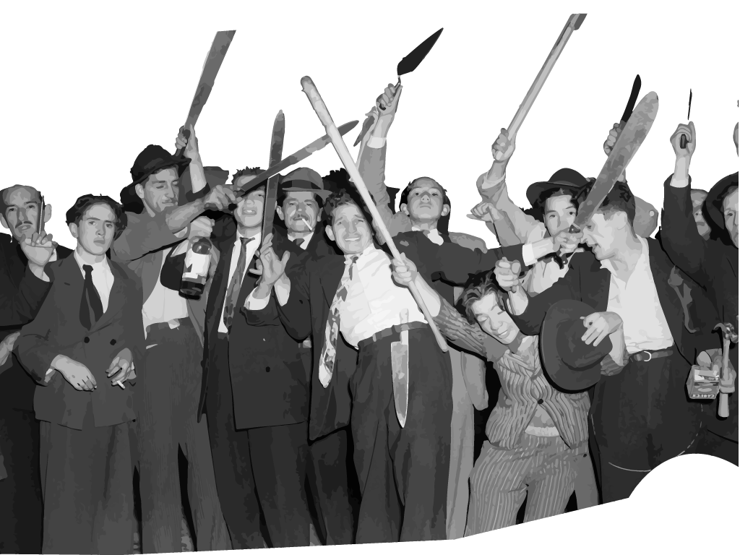

Slide 5

Año 1971
Año 1994
Decreto 2347
Autoriza al MDN, se expiden las primeras licencias de funcionamiento
Decreto 356
Vigente a la Fecha.
Año 1966
Año 1990
Decreto 1667
Facultad: Policía Nacional
Decreto: Ley 848 Decreto: 1195
Ministerio de Defensa Nacional
Año 1993
Año 1983
Ley 62
Presidente de la Republica
Año 1970
Decreto 1355
Facultad: Dirección General de la Policía
Decreto 2137
Medidas Complementarias

Slide 6
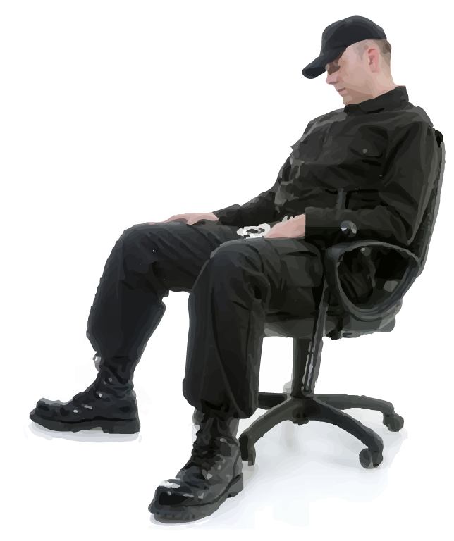
Zzz

Slide 7



BOLIVIA
849
PERÚ
1.932
COLOMBIA
3.511

Slide 8



MAYOR DINÁMICA DEL SECTOR INMOBILIARIO
SECTOR DE SEGURIDAD PRIVADA MÁS COMPETITIVO
Innovación y evolución Seguridad integral Transformación constante
Renovación del personal directivo y operativo
Inclusión de la
mujer
Implementación de nuevas tecnologías

Slide 9
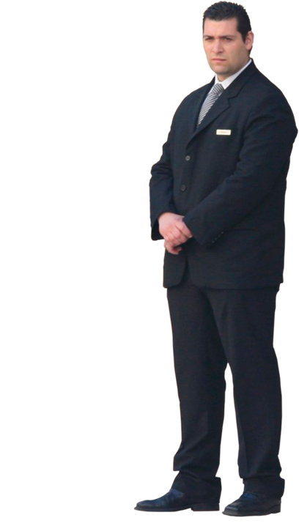
1
Renovación del perfil directivo y operativo.

Slide 10
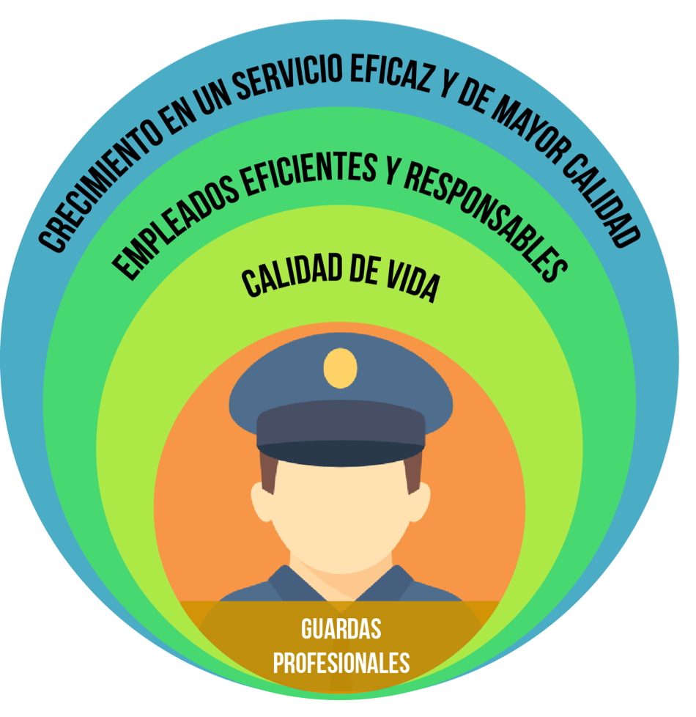
HACIA LA PROFESIONALIZACIÓN

Slide 11

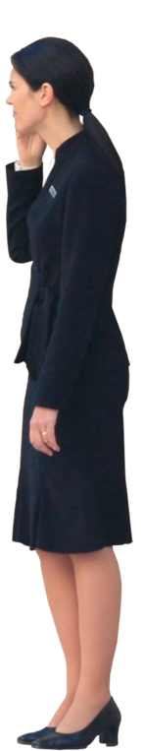
2
Inclusión de la Mujer

Slide 12





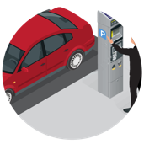
3
Nuevas Tecnologías
Lectores biométricos y reconocimiento facial.
Controles de accesos.
Cámaras y sensores de seguridad.
Conectividad en tiempo real con Central de Monitoreo y/o autoridades pertinentes.
Sistemas de Georreferenciación.
Software de control y seguimiento a guardas de seguridad.
Sistemas de alarma.
Automatización de procesos con medios electrónicos.
Protección de datos.
Domótica
Inmótica.

Slide 13

Los Centros Comerciales ya no son solo para comprar también para la diversión y el entretenimiento

Slide 14

En esta nueva era el Marketing desarrolla procesos para el posicionamiento de marca pero igualmente satisface las necesidades del cliente para generar experiencias.

Slide 15




PROPUESTA DE VALOR
La capacidad de sorprender el cliente
El entretenimiento
Los niños
Las mascotas

Slide 16



PLANEACIÓN ESTRATÉGICA
ANTES
HOY
Estrategia
Mercadeo
Seguridad
Mantenimiento
Seguridad
LA ESTRATEGIA de corte misional
Mantenimiento
Áreas de Apoyo

Slide 17


Slide 18
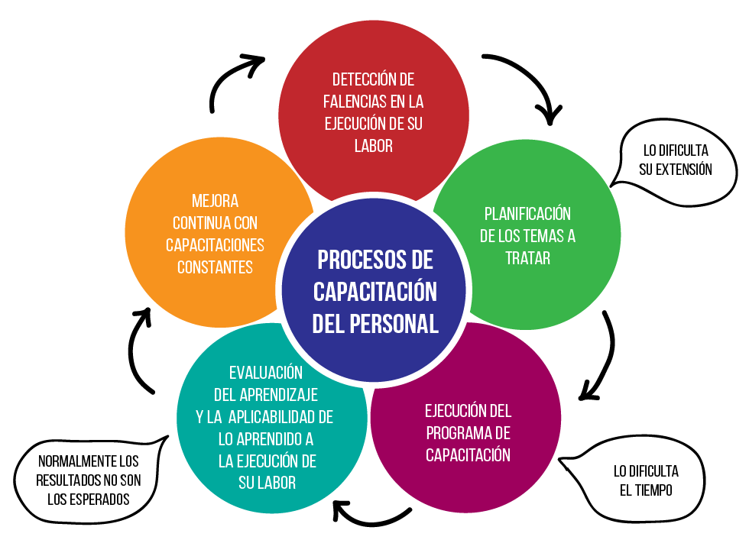

Slide 19
Tercerización
Outsourcing
Externalización

Slide 20

¿?
¿Los Gerentes y Directores están preocupados por tener el personal capacitado constantemente en la dinámica del Centro Comercial?
¿Conoce el personal de seguridad la estructura organizacional del Centro Comercial y las instalaciones?
¿Está el personal Capacitado y da conocer al personal la infraestructura del Centro Comercial?
¿Esta su dispositivo de seguridad hablando el mismo idioma de su plataforma comercial?

Slide 21
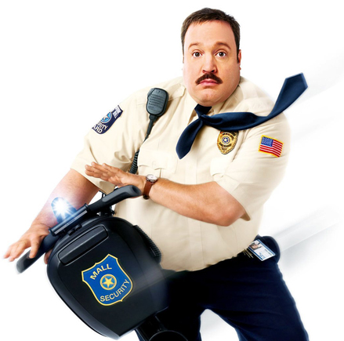
¿MODELO IDEAL?

Slide 22


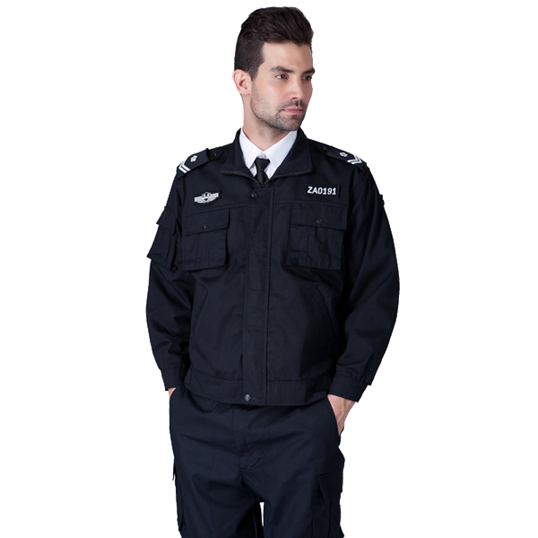


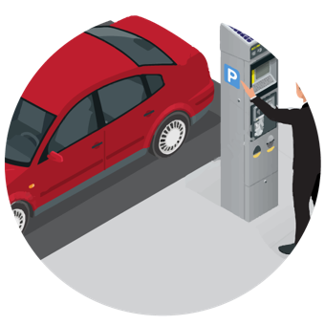
INTERACCIÓN

Slide 23




CARLOS A. MONALVE S.
Gerente Consultor
318-209-9166
gerencia@masactivo.com.co
Consultoría y Gestión Operativa

